Slide 1


Slide 2
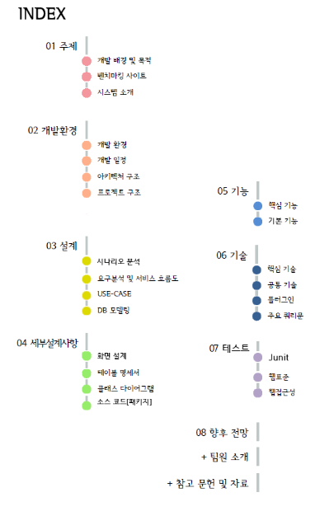

Slide 3
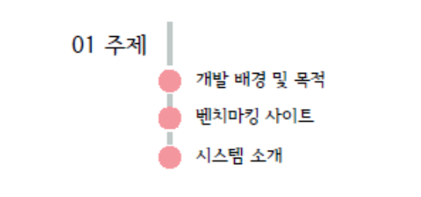

Slide 4



1-1. 개발 배경 및 목적
(1) 공유경제란?
01
주제
“ 2008년 미국 하버드대 법대 로런스 레식 교수에 의해 처음 사용된 말로,
한번 생산된 제품을 여럿이 공유해 쓰는 협력소비를 기본으로 한 경제 방식을 말합니다. “
(2) 공유경제의 전망
미래경제의 키워드 공유경제가 뜬다 .
가질 것인가 함께 할 것인가 ? 미래 경제의 새로운 키워드로 떠오른 공유경제’(sharing economy). IT기술의 발달과 함께 소비문화도
바꾸고 있습니다. 소유에만 익숙해 있던 소비자들이 숙박시설부터
자동차, 생산설비에 이르기까지 다양한 공유 서비스를 이용하고 있습니다.
공유경제가 시장 패러다임의 변화를 주도하고 있습니다.
미국 경제전문지 Time은 2011년 5월, ‘세상을 변화시킬 10가지 아이디어’ 중 하나로 공유경제를 선정했으며, 2013년 1월 Forbes는 모든 것을 공유하는 시대가 다가오고 있다며 공유경제를 전 세계적인 경제 키워드로 지목했다.

Slide 5
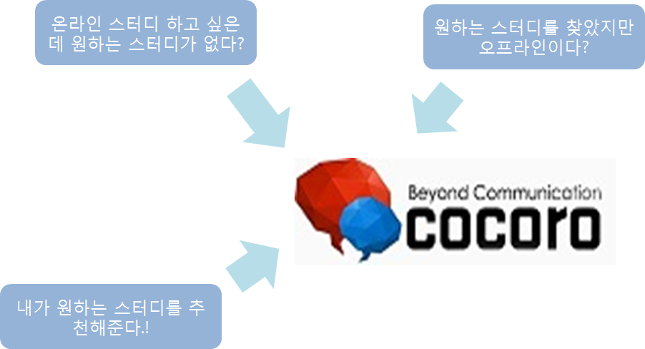
1-1. 개발 배경 및 목적
(3) 공유 경제 + 스터디
01
주제
빈 집을 대여 해주는 에어 비엔비와 사용하지 않는 자가용을 이용하여 운송 수단을 제공하는 우버 택시 서비스 플랫폼에서 볼 수 있듯이 인터넷 네트워크를 이용하여 공유 경제를 이용한 서비들이이 큰 호응을 얻고 있습니다. 저희 팀은 이러한 공유 경제 플랫폼에서 아이디어를 얻어서 한국에 유학 온 외국인들을 외국어 교육과 문화 교육의 자원으로 제공하려는 서비스를 기획하였습니다.
한국인으로 유학 오는 외국인의 수는 꾸준히 증가 중이며 올해는 10만 명을 기록하였습니다. 한국으로 유학 온 외국인 유학생들은 기본적으로 한국 문화에 관심이 있고 한국 친구를 사귀는 데 우호적입니다. 한국 학생들의 경우 영어를 비롯해 중국어 등 외국어와 외국 문화를 배우기 위해서 외국인 친구들을 사귀고자 합니다. 이러한 두 needs를 만족 시키기 위해서 외국인 유학생과 한국인 학생을 매칭 시키는 서비스를 제공하고 합니다.
이 서비스를 통해 외국인 유학생들은 한국 친구를 사귀고 그들로부터 한국 문화와 한국에서 생활할 때 필요한 정보를 들을 얻게 됩니다. 한국 이용자들은 외국인 친구와의 교류를 통해 자연스럽게 외국어와 외국 문화에 대해 배울 수 있게 됩니다.

Slide 6
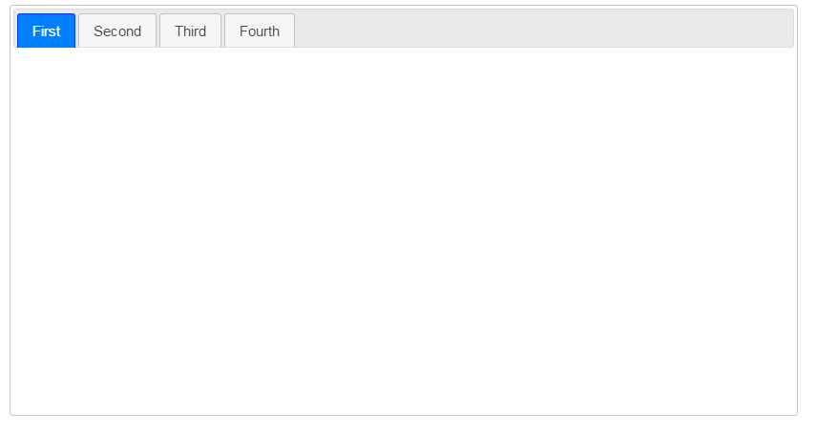
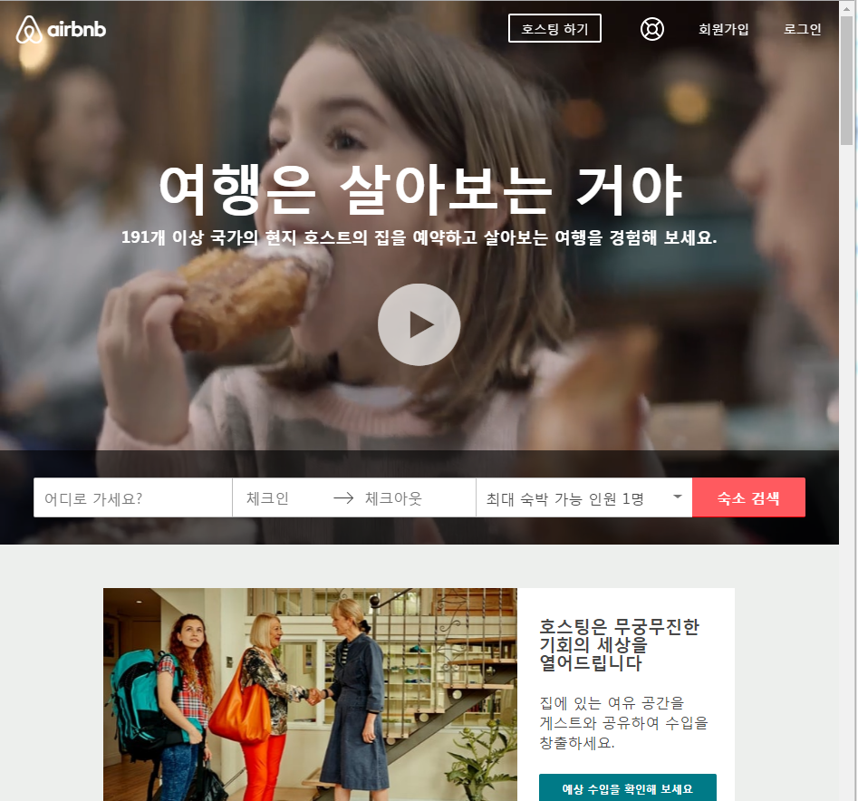
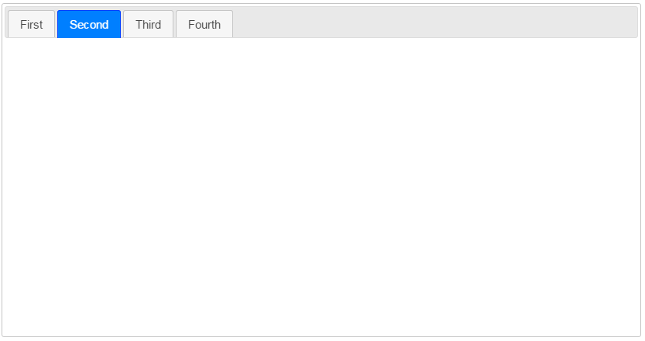
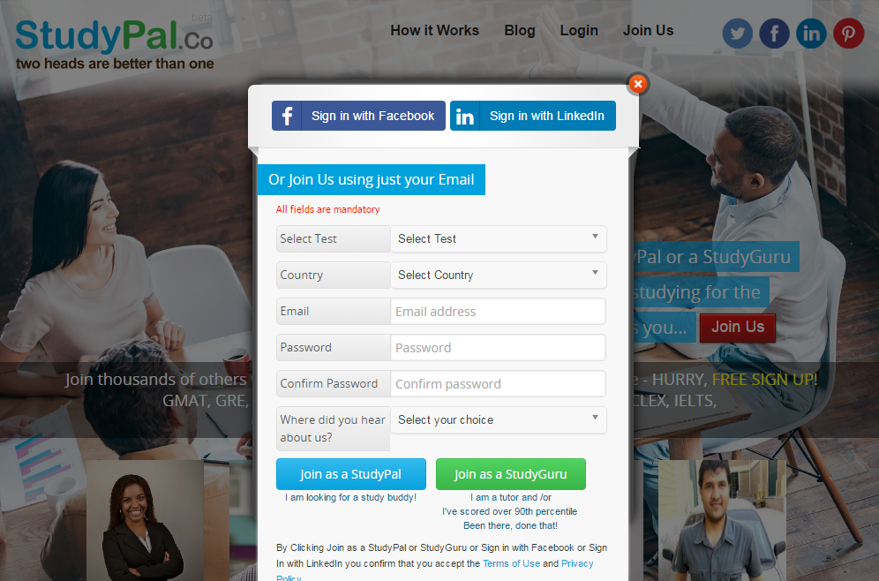
1-2. 벤치 마킹 사이트
01
(1) airbnb
주제
벤치 마킹 요소
메인 중앙 사용자의 편의를 위한 빠른 기능 위주의 UI
공유경제를 활용한 숙박 제공을 스터디로 옴겨 적용시켜볼 만한 아이디어 및 핵심 레이아웃
[www.airbnb.com]
(2) StudyPal
벤치 마킹 요소
해당 홈페이지에서 제공하는 기능을 사용하기 위한 회원 가입을 위한 간단한 처리 요소를 도입
스터디에 필요한 여러 가지 정보 입력 방법 및 스터디를 구성하여 이용할 방법을 벤치마킹
[www.StudyPal.co]

Slide 7
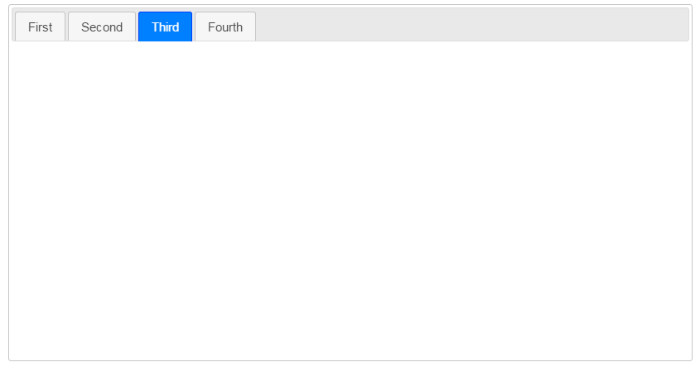
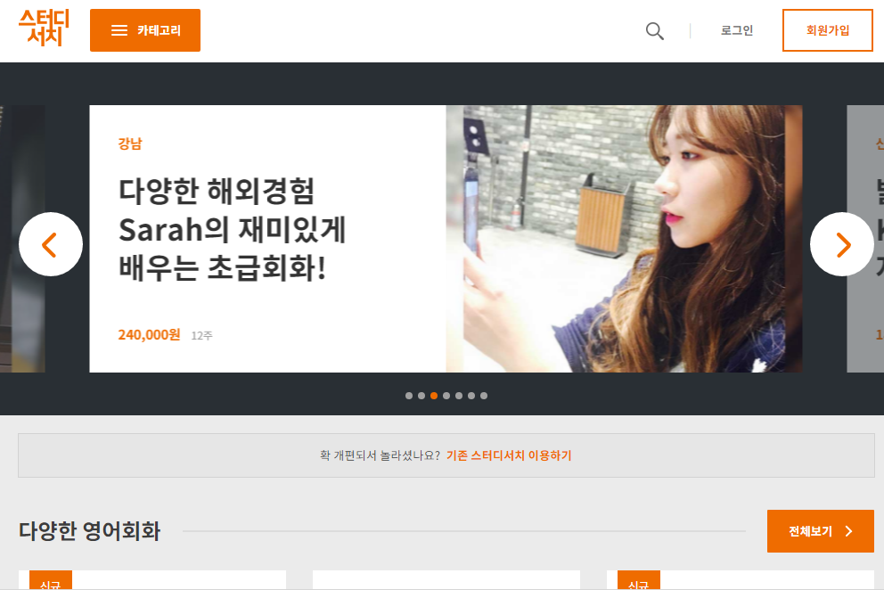
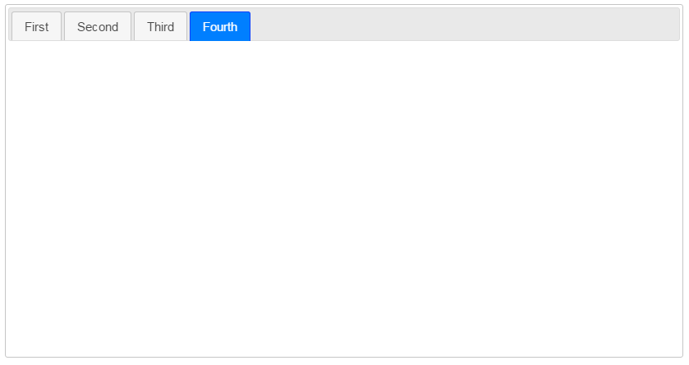

1-2. 벤치 마킹 사이트
(3) StudySearch
01
주제
벤치 마킹 요소
스터디를 구성하고 공부를 하기위한 툴을 기능 요소
스터디의 목적에 맞는 공부에 도움이 될수있는 웹 API 및 여러가지 실시간 API
[www.StudySearch.co.kr]
(4) Khan Academy
벤치 마킹 요소
스터디를 구성하고 공부를 하기위한 툴을 기능 요소
스터디의 목적에 맞는 공부에 도움이 될수있는 웹 API 및 여러가지 실시간 API
[www.Khanacademy.org]

Slide 8
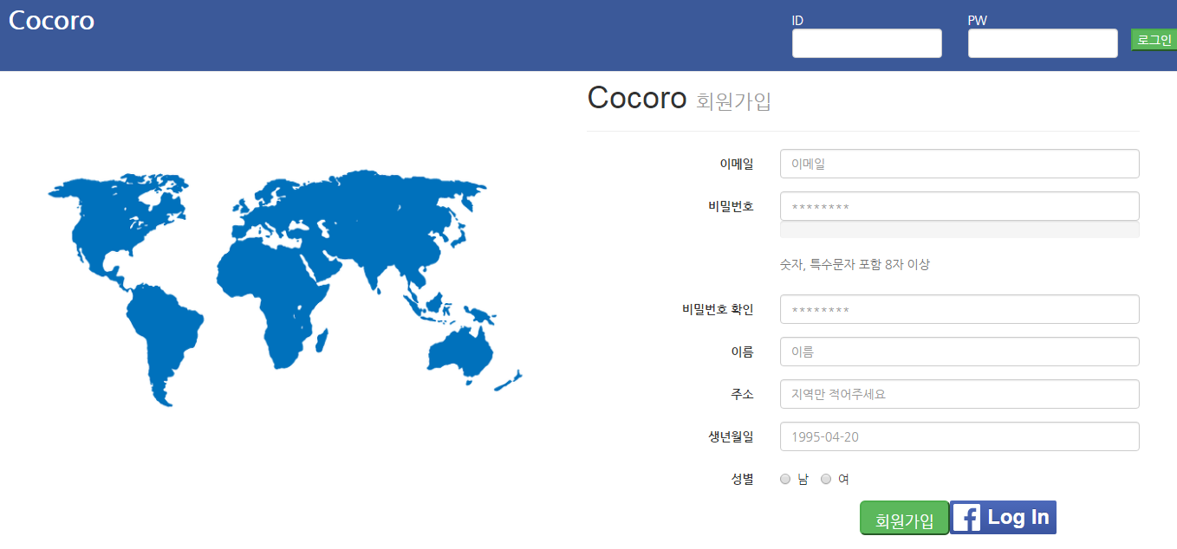
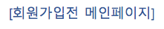
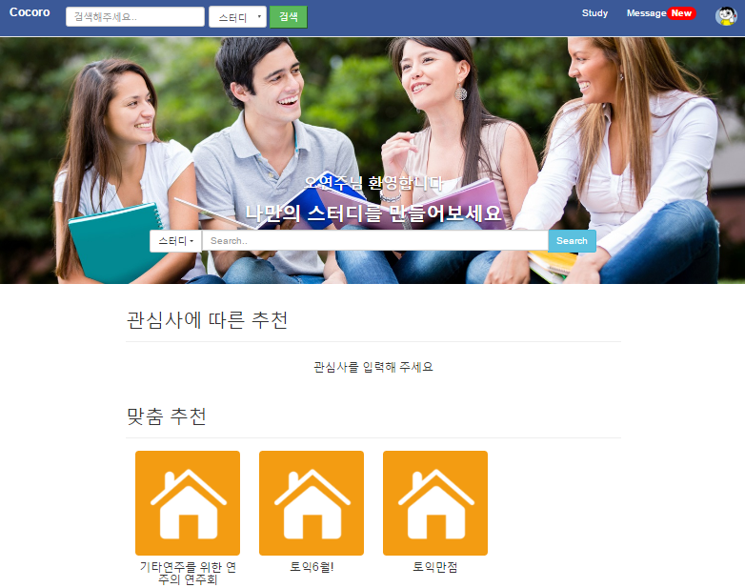
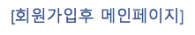
1-3. 시스템 소개
01
(1) 메인 페이지
주제

Slide 9
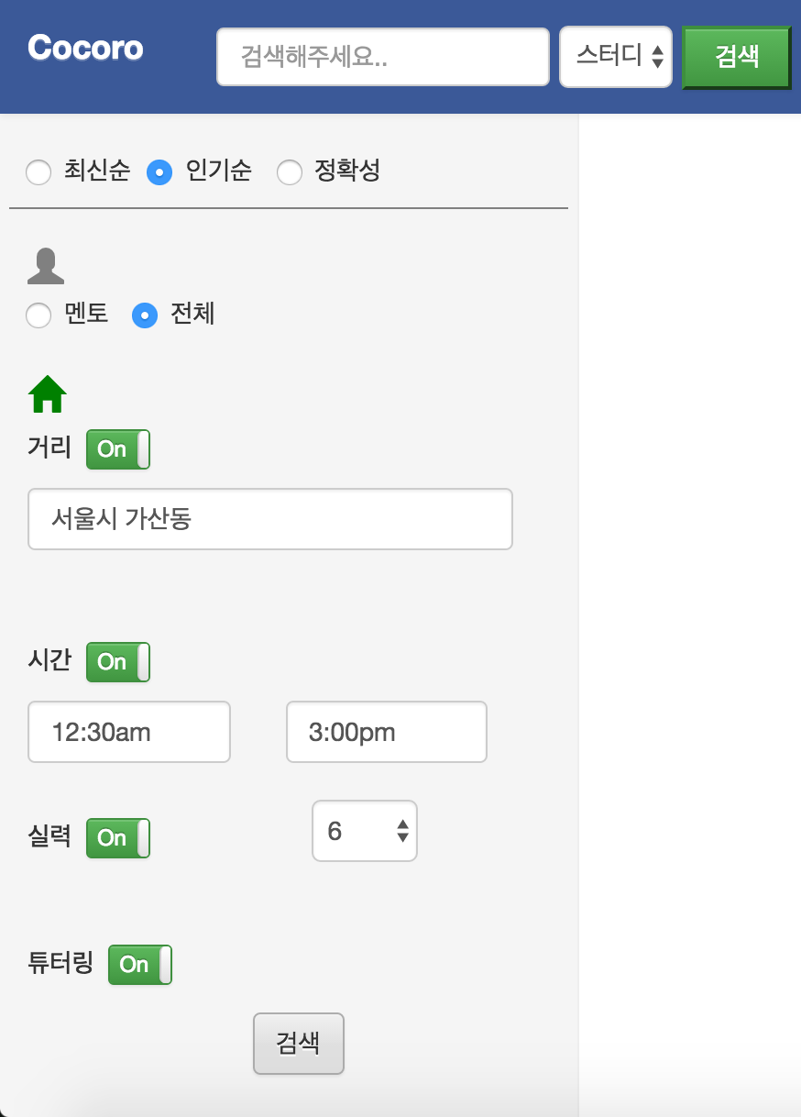

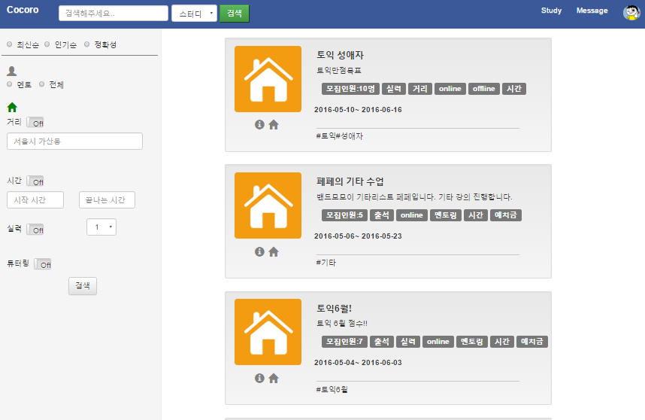

1-3. 시스템 소개
(2) 스터디 검색
01
주제

Slide 10
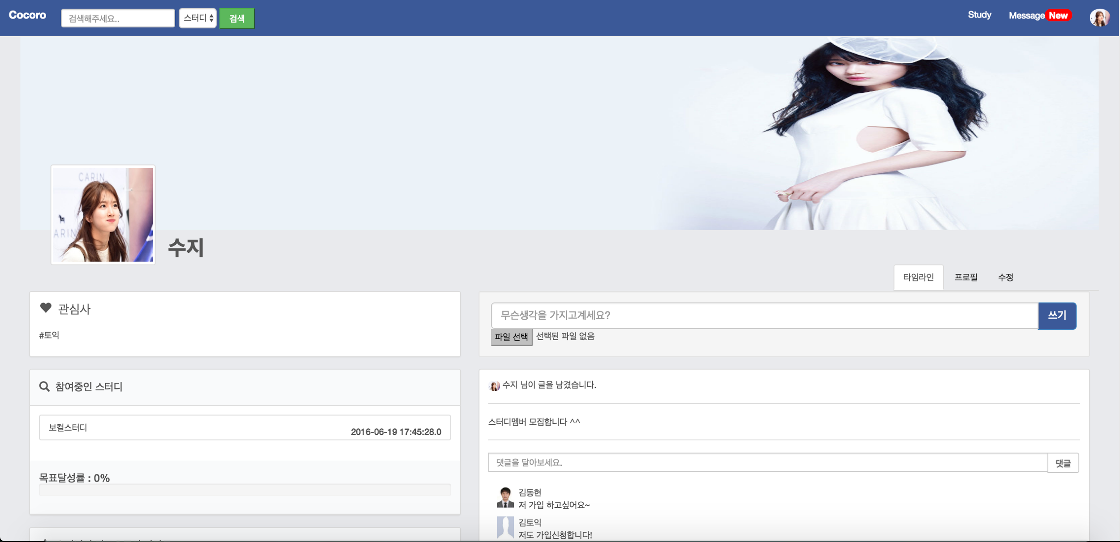

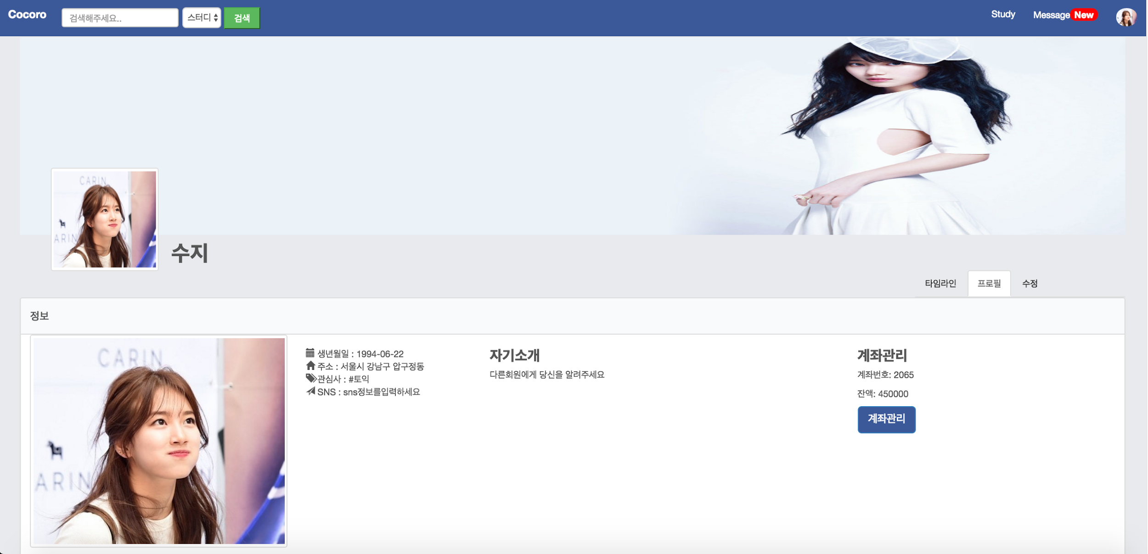

1-3. 시스템 소개
01
(3) 마이페이지
주제

Slide 11
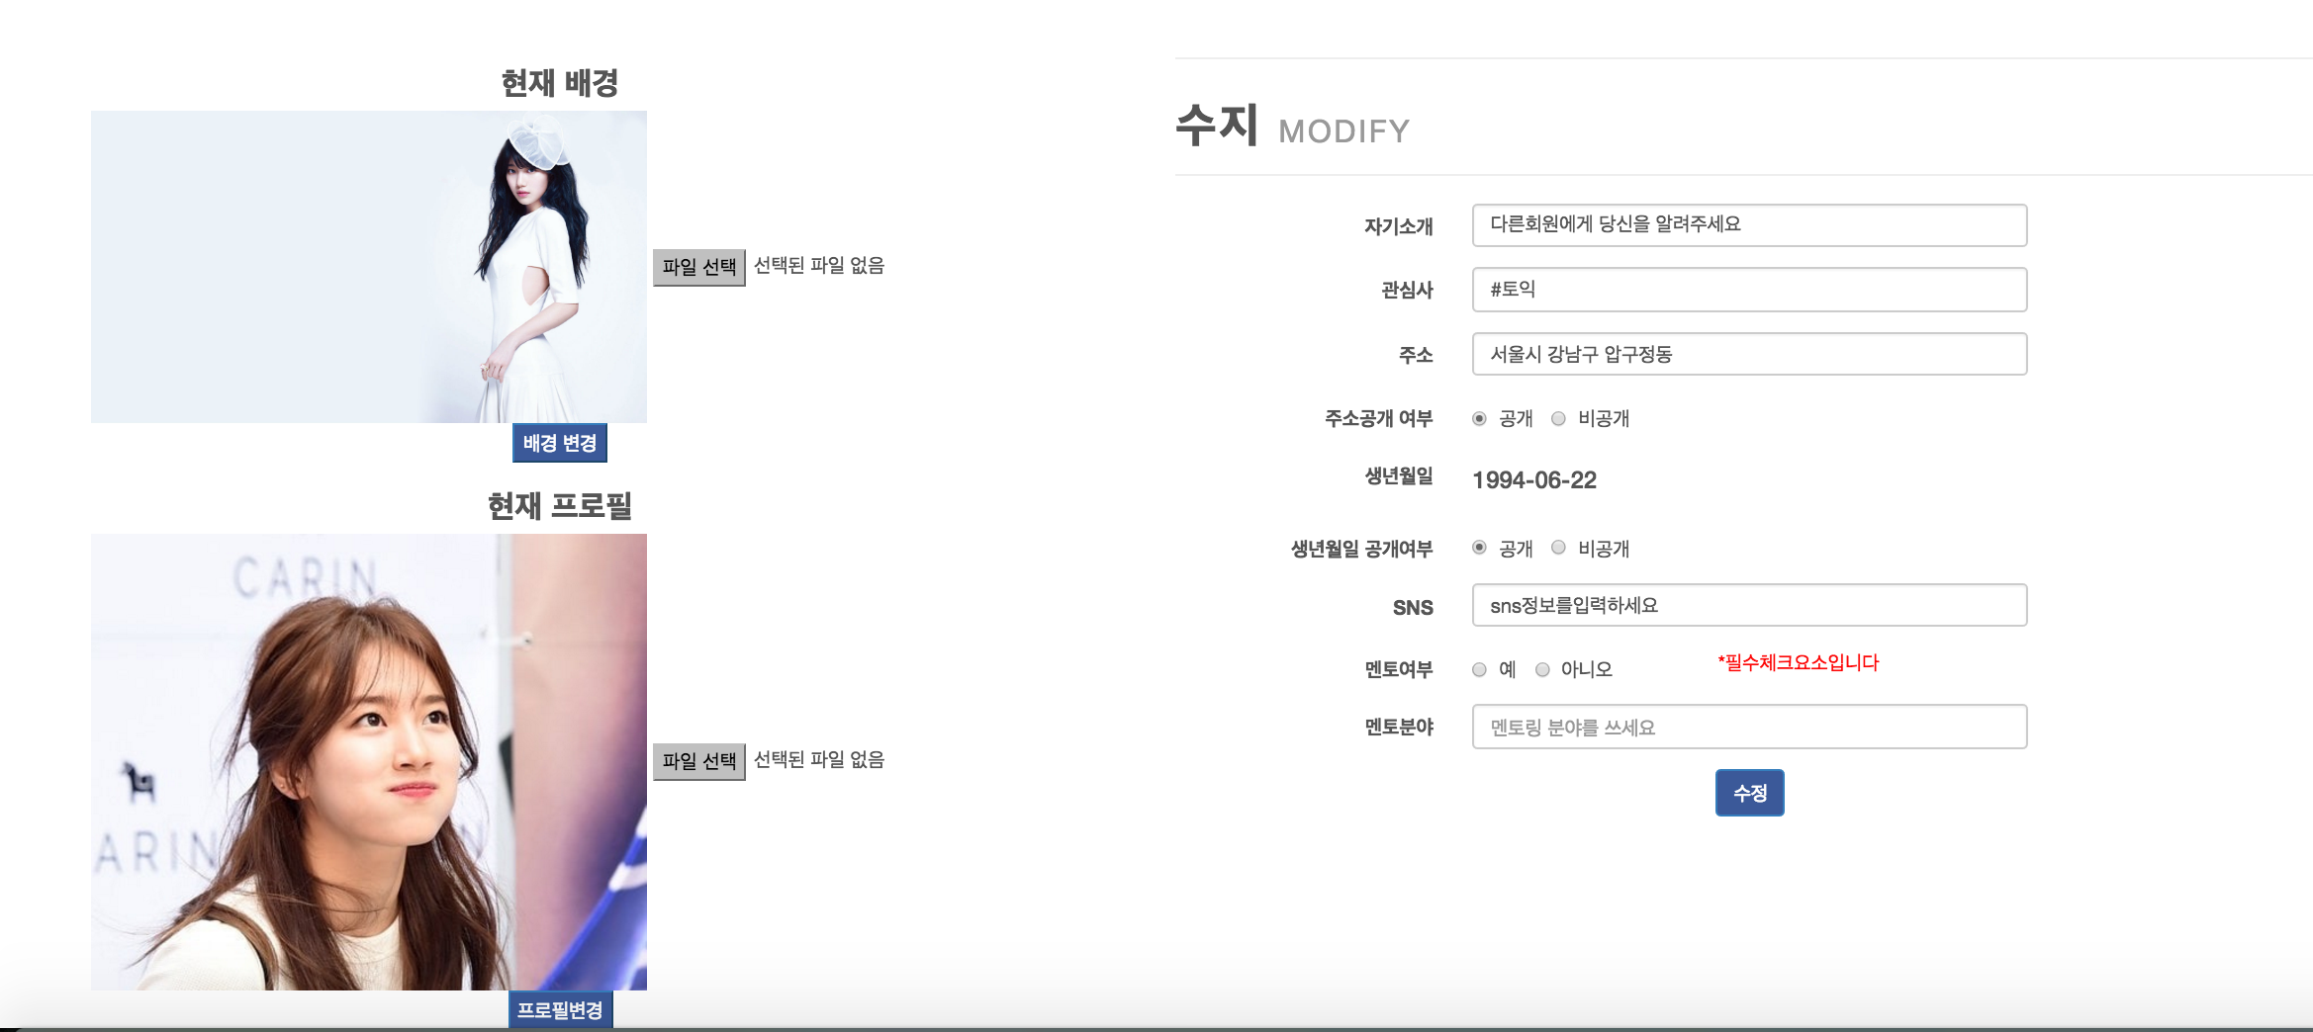

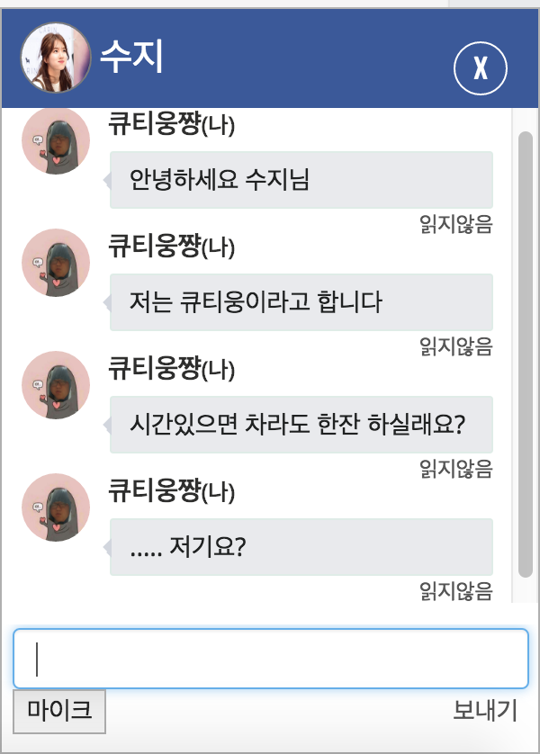

1-3. 시스템 소개
(3) 마이페이지 & SNS
01
주제

Slide 12
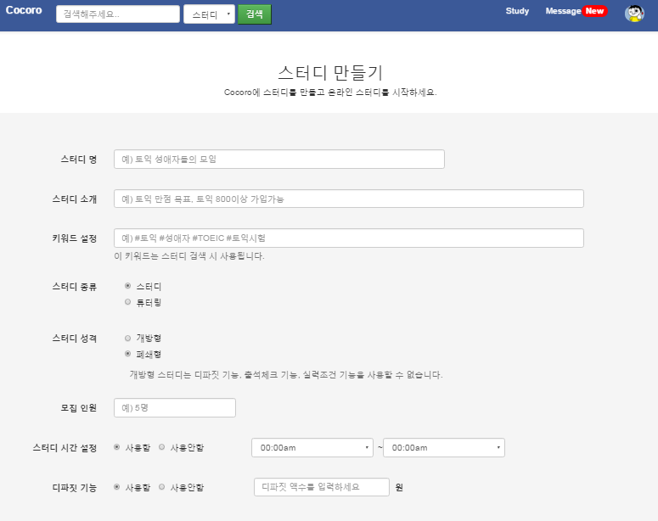

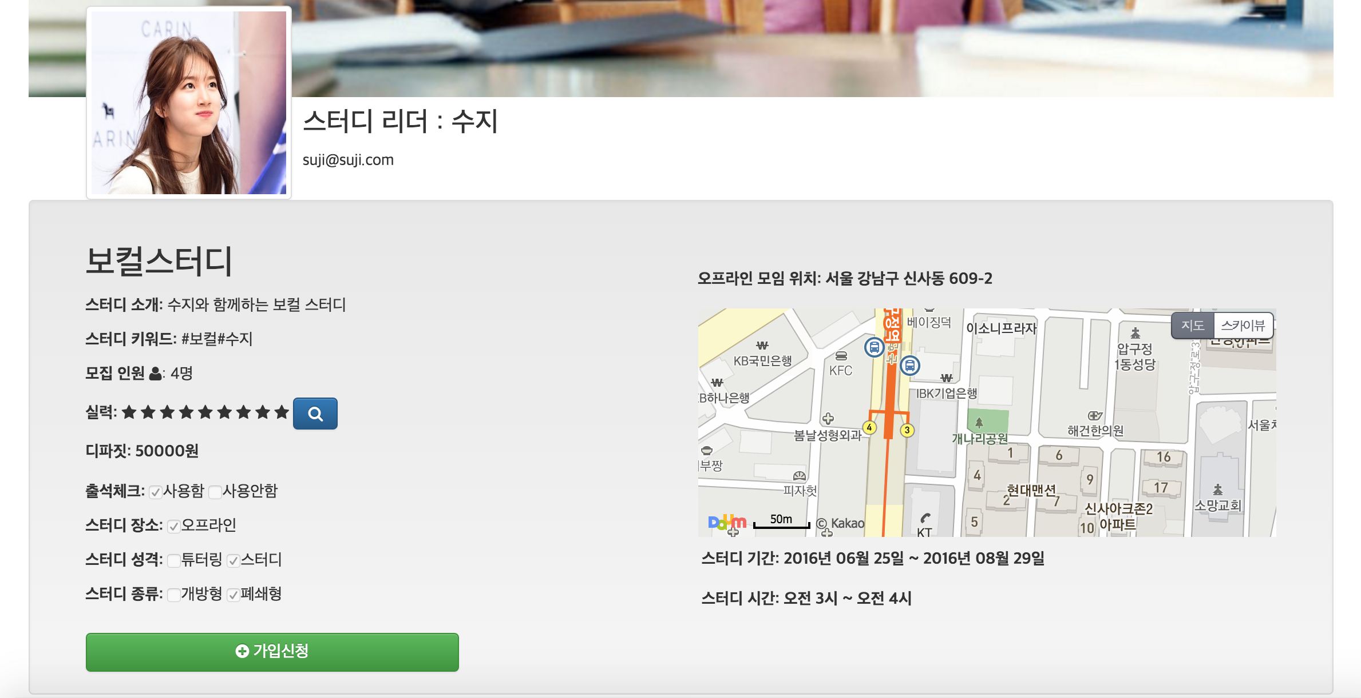

1-3. 시스템 소개
01
(4) 스터디 개설 & 미리보기
주제

Slide 13
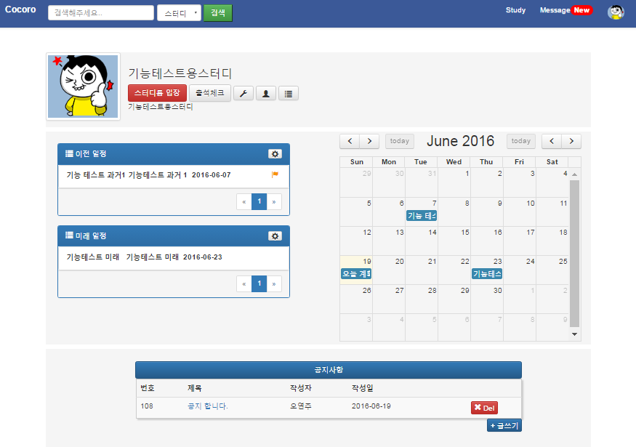

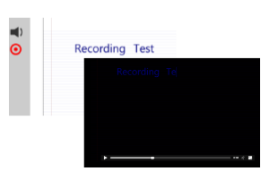

1-3. 시스템 소개
(5) 스터디 홈
01
주제

Slide 14
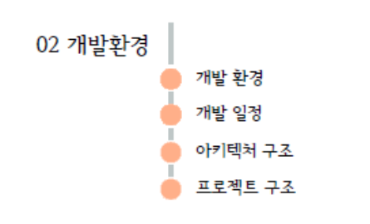

Slide 15
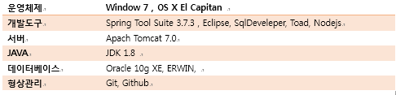






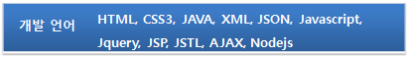

2-1. 개발 환경
(1) 개발 환경
02
개발
환경
(2) 개발 언어

Slide 16


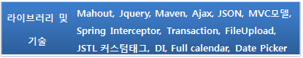

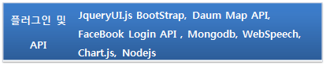
2-1. 개발 환경
(3) 프레임 워크
02
개발
환경
(4) 라이브러리 및 기술
(5) 플러그인 및 API

Slide 17
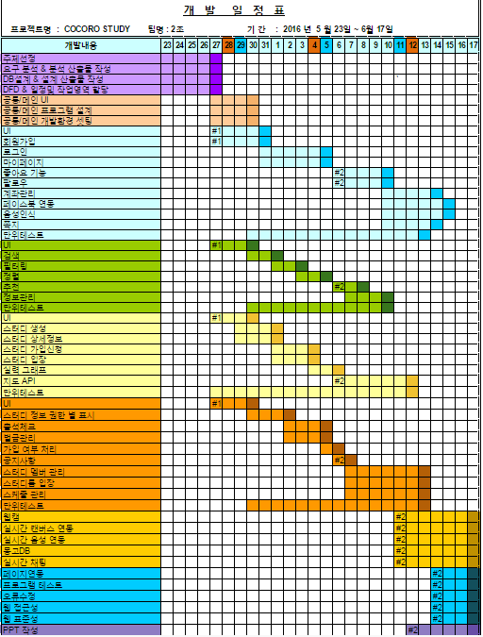
2-2. 개발 일정
(1) Scrum
02
개발
환경

Slide 18
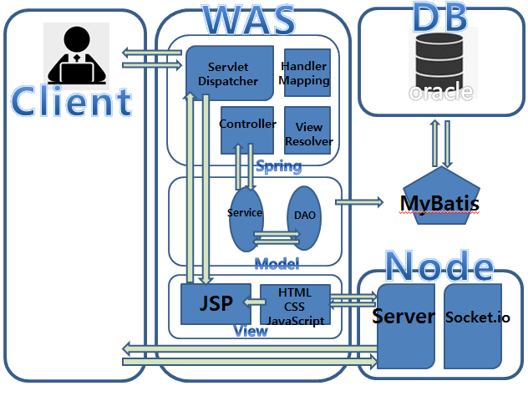
2-3. 아키텍쳐 구조
(1) 아키텍쳐 구조
02
개발
환경
Tomcat Server + Oracle DataBase
Apache Tomcat 7.0
Oracle 10g ExpressEdition 10.2.0.1
Spring Framework + MyBatis
Spring-framework 3.2.3 RELEASE
DI 패턴 사용
Annotation 기반의 컴포넌트, 컨트롤러, 맵핑
Tiles 를 연동한 레이아웃 처리
MyBatis 2.3.4 3.
HTML / CSS / JavaScript - HTML 5
- CSS 2.1
- JavaScript
Ajax / jQuery
- jQuery 1.4

Slide 19
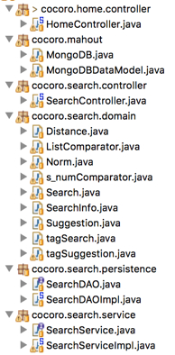
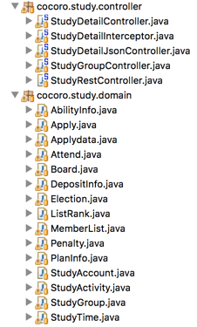
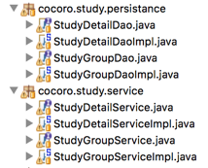
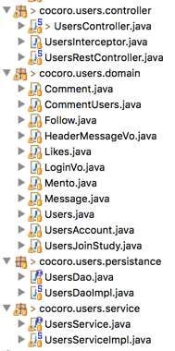
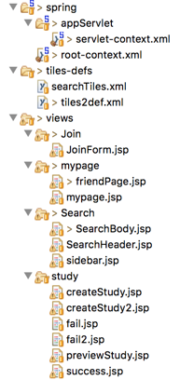
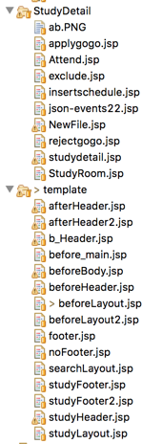
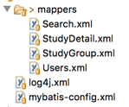
2-4. 프로젝트 구조
(1) 프로젝트 구조
Package&Class
02
개발
환경
View
패키지수 : 14개
클래스수 : 63개
View 수 : 37개

Slide 20
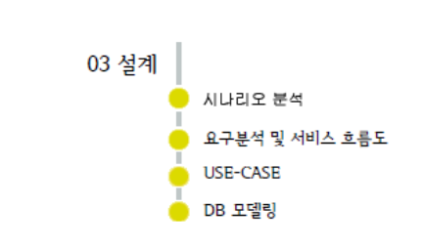

Slide 21




3-1. 시나리오 분석
03
설계
이름 : 김 하나
사용 목적 : 기한 내에 토익 목표 점수를 달성해야 함
Background
나이 : 22살
직업: 학생(휴학 중)
거주 지역 : 전라북도 익산시
성격 : 내향적
경제적 상황 : 학생으로 마땅한 수입이 없어 교육비와 책값 부담스러움
이름: 페페
사용 목적: 취미로 기타를 가르치려함
Background
나이: 32살
직업: 기타 리스트(인디밴드)
거주지역: 홍대
성격: 외향적
경제적 상황: 경제적으로 풍족함
이름 : 취준생
사용 목적: 취업을 하기 위한 자소서 스터디및 모의면접을 실행하기 위해서 스터디를 찾는중
Background
나이 : 27살
직업 : 취준생
거주 지역 : 비금도->천안
성격 : 유쾌함, 내향적
경제적 상황 : 알바해서 살아가고 있다

Slide 22
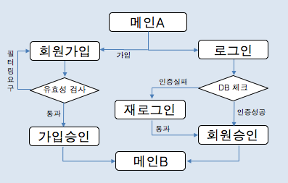
3-2. 요구분석 및 서비스 흐름도
(1) 메인
03
설계
회원가입
메인A 페이지에서 회원가입을 할 수 있다.
회원가입 시 입력 데이터에 대한 유효성을 검사한다.
회원가입이 완료되면 로그인 절차 없이 서비스를 이용할 수 있다.
페이스북 연동을 통해 회원가입 절차 없이 회원가입할 수 있다.
회원가입이 완료되면 로그인 상태로 메인B 페이지로 이동된다.
로그인
메인A 페이지에서 로그인을 할 수 있다.
로그인 시 이메일과 비밀번호가 일치해야 세션을 부여할 수 있다.
로그인 시 부여된 세션은 30분의 유효기간을 갖는다.
로그인을 하지않으면 서비스의 이용에 제약을 준다.
로그인 시 맞지않는 데이터를 입력하면 페이지이동없이 재차 시도 할 수 있다.
로그아웃을 하면 메인A 페이지로 돌아간다.

Slide 23
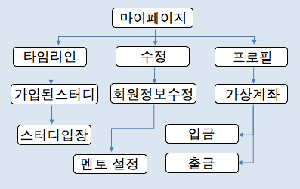
3-2. 요구분석 및 서비스 흐름도
(2) 마이페이지
03
설계
타임라인
타임라인에서 현재 가입된 스터디 목록을 확인 할 수 있다.
스터디 목록의 스터디를 클릭하면 해당스터디에 입장할 수 있다.
수정
회원가입시 입력 했던 개인정보들을 수정 할 수 있다.
프로필 사진과 프로필 배경 사진을 업로드 할 수 있다.
회원은 수정탭에서 멘토로 활동할지의 여부에 대해 선택 할 수 있다.
프로필
회원 개인의 가상계좌를 관리 할 수 있다.
회원가입시 입력했던 자신의 프로필 정보를 열람할 수 있다.
입금을 클릭하면 원하는 액수만큼 가상계좌에 입금 할 수 있다.
출금을 클릭하면 원하는 액수만큼 가상계좌에서 출금 할 수 있다.

Slide 24
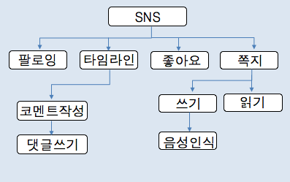
3-2. 요구분석 및 서비스 흐름도
(3) SNS
03
설계
SNS
다른회원들을 팔로잉하여 정보를 공유할 수 있다.
마이페이지에서 자신을 팔로우한 회원을 볼 수 있다.
마이페이지에서 자신이 팔로잉하는 회원을 볼 수 있다.
팔로우&팔로잉하는 회원을 클릭하면 그 회원의 타임라인으로 이동된다.
자신의 타임라인에 이미지/텍스트로 포스팅할 수 있다.
다른회원의 타임라인에 이미지/텍스트로 포스팅할 수 있다.
작성된 포스팅에 이미지/텍스트로 댓글을 작성할 수 있다.
다른 회원의 타임라인에서 좋아요를 클릭할 수 있다.
좋아요는 중복클릭 할 수 없다.
좋아요 클릭한 수 만큼 DB에 업데이트가 된다.
다른 회원의 타임라인에서 해당 회원에게 쪽지를 보낼 수 있다.
쪽지를 받은 회원은 헤더의 쪽지함의 “new” 알림기능으로 확인할 수 있다.
쪽찌를 받았을 경우 회원이 읽을 때까지 ”읽지 않음”으로 표시된다.
쪽찌를 받은 회원이 쪽지를 읽을 경우 “읽음” 으로 표시된다.

Slide 25
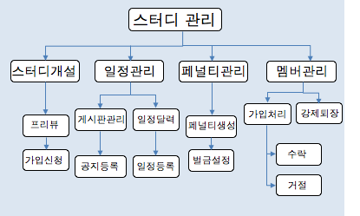
3-2. 요구분석 및 서비스 흐름도
(4) 스터디 관리
03
설계
스터디개설
스터디 개설에 필요한 정보를 입력하여 스터디를 개설할 수 있다.
스터디 개설 시 스터디의 종류를 선택하는 것으로 스터디와 튜터링을 결정할 수 있다.
스터디가 개설되면 메인B페이지로 이동한다.
스터디개설자는 스터디가 개설됨과 동시에 자동으로 가입이 이루어진다.
일정관리
해당 스터디의 게시판은 스터디 디테일 페이지에서 관리할 수 있다.
스터디 개설자만 게시판에 공지를 등록할 수 있다.
게시판 읽기는 스터디에 가입한 멤버만 읽을 수 있다.
일정달력은 스터디에 가입한 멤버들만 이용할 수 있다.
페널티관리
스터디 개설자만 페널티의 종류와 벌금액을 등록 할 수 있다.
스터디 멤버는 페널티 내역과 정보를 확인할 수 있다.
멤버관리
스터디 개설자만 가입신청한 회원들에 대해 수락, 거절을 할 수 있다.
가입이 허락된 스터디 멤버의 실력정보는 가입즉시 반영이 된다.
스터디 개설자만 스터디 멤버를 강제 퇴장시킬 수 있다.

Slide 26
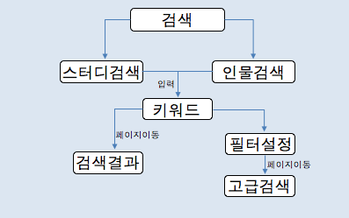
3-2. 요구분석 및 서비스 흐름도
(5) 스터디 및 인물 검색
03
설계
스터디검색
메인B 페이지에서 스터디검색을 할 수 있다.
원하는 결과를 찾은 경우 검색 결과 페이지로 이동한다.
원하는 결과를 얻지 못한 경우는 필터를 사용한다. 필터를 통해 스터디의 거리, 실력, 튜터링 여부, 시간 조건이 자신이 원하는 것과 비슷한 순으로 결과를 얻는다. 또한 필터를 통해 검색결과를 인기순, 최신순, 정확순으로 정렬 할 수 있다.
인물검색
메인B 페이지에서 인물검색을 할 수 있다.
원하는 결과를 찾은 경우 검색 결과 페이지로 이동한다.
인물 검색 필터를 통해 멘토로 활동하는 사람만 검색 해 볼 수 있다. 또한 필터를 통해 인물 검색 결과를 인기순, 최신 등록 순 , 정확순을 정렬 할 수 있다.

Slide 27
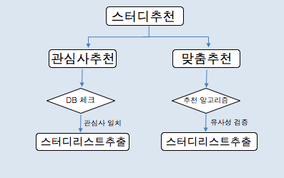
3-2. 요구분석 및 서비스 흐름도
(6) 스터디 추천
03
설계
관심사추천
사용자가 등록해 놓은 관심사 태그를 토대로 관심사를 키워드로 가진 스터디 중 인기도가 높은 스터디를 추천해 준다.
맞춤추천
사용자의 활동 내역(스터디 검색)을 토대로 유사한 사용자를 찾아 그 사용자가 좋아하거나 관심있는 스터디를 추천해 준다.

Slide 28
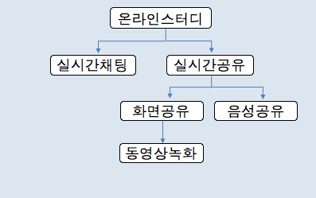
3-2. 요구분석 및 서비스 흐름도
(7) 온라인 스터디
03
설계
실시간채팅
방의 멤버들은 실시간으로 채팅을 할 수 있다.
실시간공유
멤버들은 보드역할을 하는 캔버스에서 이미지, 텍스트, 그림 등을 공유한다.
공유한 화면을 녹화하여 다시 보기를 할 수 있다.
방장은 오디오 공유 기능을 통해 멤버들과 소리를 공유 할 수 있다.

Slide 29
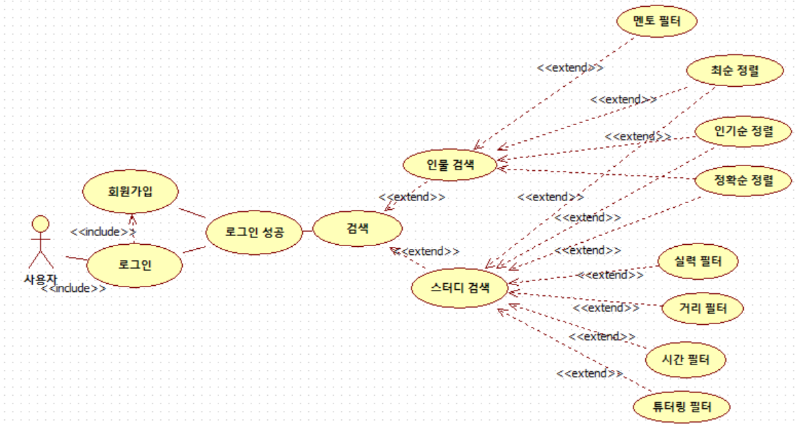
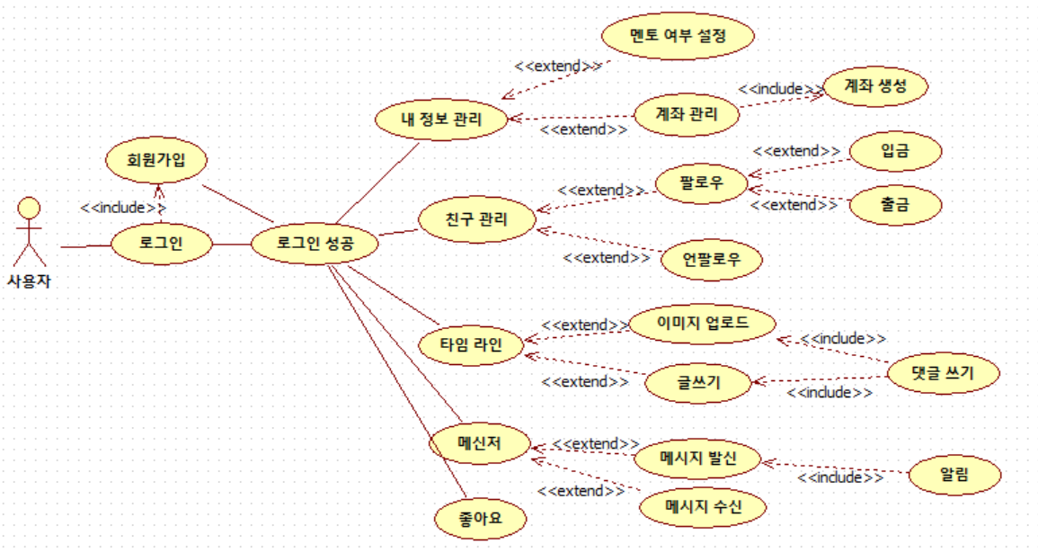
3-3. USE-CASE
(1) 스터디, 인물 검색
03
설계
(2) SNS

Slide 30
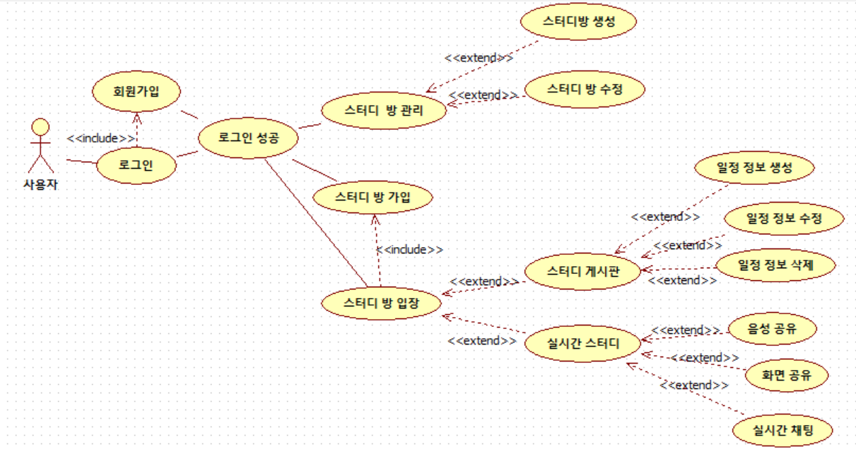
3-3. USE-CASE
(3) 스터디 생성, 관리, 참여
03
03
설계
설계

Slide 31
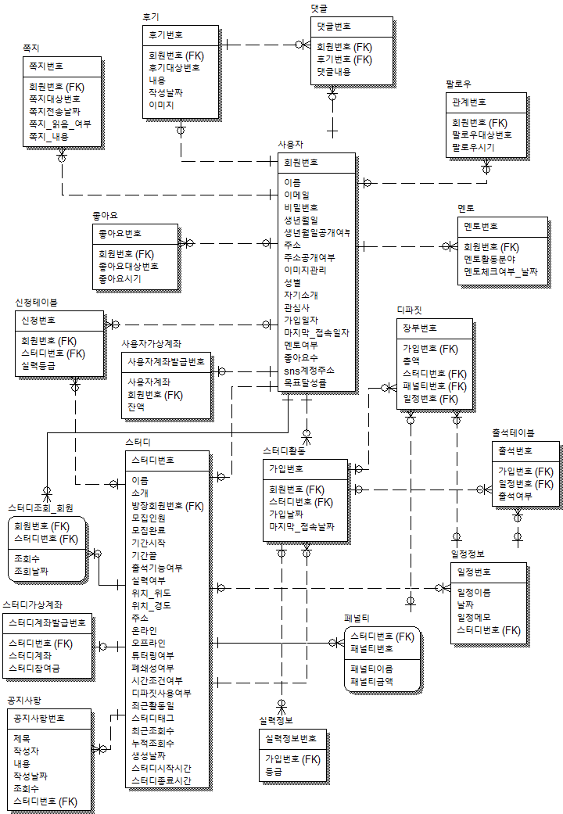
3-4. DB 모델링
(1) 논리적 설계
03
설계

Slide 32

3-4. DB 모델링
(2) 물리적 설계
03
설계

Slide 33


Slide 34
4-1. 화면 설계
레이 아웃
Header
Header
Body
side
bar
Body
04
footer
세부설계
=>메인 화면, 마이 페이지, 스터디 페이지, 스터디 미리 보기 페이지
=>검색 화면
side
bar
Body
=> 스터디 실시간 공유 페이지

Slide 35

4-1. 화면 설계
(1)로그인 전 메인 화면
1
3
04
2
세부설계
1. 상단 바에서 로그인을 할 수 있다.
2. 회원 가입 시 프로필 이미지로 사용 될 이미지를 업로드 할 수 있다.
3. 회원 가입을 위한 정보를 입력한 후 회원 가입 버튼을 통해
회원 가입을 신청한다.

Slide 36

4-1. 화면 설계
(2)로그인 후 메인 화면
3
2
04
세부설계
1
1. 회원 정보를 토대로 스터디를 추천해 주는 추천 카테고리 게시판
2. 검색란에서 검색 카테고리를 선택 하고 검색 할 수 있다.
3. 상단 바의 쪽지 메뉴를 통해서 나에게 온 쪽지를 확인 할 수
있다.

Slide 37

4-1. 화면 설계
(3)마이 페이지-Home
1
3
04
2
세부설계
4
1. 상단 바의 검색 란을 통해 인물 검색을 할 수 있다.
2. 사용자의 관심사, 참여 중인 스터디, 팔로워, 팔로잉이 게시 된다.
3. 글쓰기 란에서 글을 쓰고 이미지를 업로드 할 수 있다.
4. 게시물에 댓글을 달 수 있다.

Slide 38

4-1. 화면 설계
(4)마이 페이지-계좌 관리
1
04
세부설계
계좌 관리 창을 통해 입출금을 할 수 있다.

Slide 39

4-1. 화면 설계
(5) 검색 페이지
1
2
04
3
세부설계
인물, 스터디 검색의 공통 필터
2. 인물 검색 필터
3. 스터디 검색 필터

Slide 40

4-1. 화면 설계
(6)스터디preview 페이지
1
04
세부설계
2
3
1. 스터디 멤버들의 실력을 그래프로 확인 할 수 있다.
2. 스터디가 오프라인으로 진행 될 경우 오프라인 장소가 지도에 표시된다.
3. 스터디가 폐쇄형으로 진행 될 경우 preview 페이지에서 가입 신청을 받는다.

Slide 41

4-1. 화면 설계
(7)스터디 페이지
1
04
2
세부설계
2
1. 스터디 멤버들의 실력을 그래프로 확인 할 수 있다.
2. 스터디가 오프라인으로 진행 될 경우 오프라인 장소가 지도에 표시된다.
3. 스터디가 폐쇄형으로 진행 될 경우 preview 페이지에서 가입 신청을 받는다.

Slide 42

4-1. 화면 설계
(8)스터디 실시간 서비스 페이지
2
1
4
04
3
세부설계
1. 실시간으로 공유되는 화면
2. 녹화 버튼과 음성 공유 버튼이 있다.
3. 화면 에디팅 툴을 제공한다.
4. 실시간 채팅창

Slide 43

4-2. 테이블 명세서
04
세부설계

Slide 44

4-3. 클래스 다이어그램
(1-1) Users 클래스 다이어그램
04
세부설계

Slide 45

4-3. 클래스 다이어그램
(1-2) Users 클래스 다이어그램
04
세부설계

Slide 46

4-3. 클래스 다이어그램
(1-3) Users 클래스 다이어그램
04
세부설계

Slide 47

4-3. 클래스 다이어그램
(2) Search 클래스 다이어그램
04
세부설계

Slide 48


4-3. 클래스 다이어그램
(3) StudyDetail 클래스 다이어그램
04
세부설계

Slide 49


4-3. 클래스 다이어그램
(4) StudyGroup 클래스 다이어그램
04
세부설계

Slide 50






4-4. 소스 코드[패키지]
(1) Node.js Express
04
세부설계

Slide 51


Slide 52





5-1. 핵심 기능
(1) 음성인식 메신저
4
2
1
3
05
5
기능
1 회원의 페이지에서 쪽지버튼을 누르면 쪽지함 창이뜬다.
2 해당 쪽지함에서 다른 회원과 내가 나눈 대화를 보거나 쪽지를 보낼 수 있다.
(실시간으로 읽음 , 읽지 않음을 확인할 수 있다)
4 마이크 버튼을 누르게 되면 음성인식으로 텍스트를 작성할 수 있다.
5 새로운 메세지가 올 시 실시간으로 알람이 작동한다.
1
2
3
4
5

Slide 53



5-1. 핵심 기능
(1) 맞춤 추천
1. 사용자의 스터디 조회를 통한 맞춤 추천을 할 수 있다.
1
05
기능
가장 유사한
4개의 스터디 추천

Slide 54




5-1. 핵심 기능
(1) 관심사 추천
1. 사용자가 입력한 관심사와 맞는 스터디를 인기순으로 추천해준다.
1
05
기능

Slide 55


5-1. 핵심 기능
(2) 검색 필터 -1
1. 사용자는 스터디 검색 시 거리, 시간, 실력, 튜터링 필터를 사용 할 수 있다.
1
05
기능
MyBatis
동적 쿼리문

Slide 56


5-1. 핵심 기능
(2) 검색 필터 -2
05
2. 검색 필터는 동시에 사용이 가능하며 이 때 표준화 공식이
사용된다.
2
기능

Slide 57


5-1. 핵심 기능
(1) 화면 실시간 공유 - 이미지
1
캔버스 화면에 이미지를 drag&drop 하고 이를 공유할 수 있다.
05
1
기능

Slide 58

5-1. 핵심 기능
(1) 화면 실시간 공유 - 텍스트
2
05
2. 텍스트 기능을 통해 캔버스 화면에 글씨를 쓰고 이를 공유할 수 있다.
2
기능
글씨를 쓰기 전의 캔버스의 저장
단락을 그린다.

Slide 59


5-1. 핵심 기능
(1) 화면 실시간 공유 - 그리기
3
05
3. 펜슬 기능을 통해 화면에 그림을 그릴 수 있고 이를 공유 할 수 있다.
3
기능
25ms 마다 그리기 정보를 확인하고 서버에 보낸다.

Slide 60



5-1. 핵심 기능
(2) 실시간 음성 공유
2
1
2
3
1. 방장은 오디오 방송을 할 수 있고 일반 회원은 이를 실시간으로 들을 수 있다.
05
1
2. 일반 회원은 오디오 방송을 할 수 없고 오직 들을 수만 있다.
기능
2
1.param값으로 braodcastId 넘어온 경우
1.방이 열려 있을 경우만
join할 수 있다.
2.param값이 num일 경우 방을 새로
open 한다.

Slide 61



5-1. 핵심 기능
(3) 캔버스 녹화
1
1. 캔버스 실시간 공유 내용을 녹화하고 다시 보기 할 수 있다.
1
05
기능

Slide 62



5-1. 핵심 기능
(3) 캔버스 녹화
1. 실시간으로 채팅을 할 수 있다.
1
2. 채팅 내용은 db에 저장 된다.
05
2
기능

Slide 63




5-2. 기본 기능
(1) 회원가입 & 로그인
3
1
2
05
4
기능
[1] 실시간 중복검사 및 비밀번호 유효성체크 , DatePicker를 이용,
개인의 기본정보를 바탕으로 회원가입을한다.
[2~3] 또는 페이스북 로그인을 통한 회원가입이 가능하다.
[4] Cocoro 로그인 틀린 정보를 입력했을시 에러메세지 출력

Slide 64





5-2. 기본 기능
(2) 타임라인 작성
1
2
3
05
기능
4
5
[1] 본인 / 친구 타임 라인에 이미지 또는 텍스트 후기를 남길 수 있다.
[2,3] 이미지 선택시 파일을 선택할 수 있는 창이 나오며 선택시 이미지 업로드가된다.
[4] 본인 / 친구의 글에 댓글을 남길 수 있다.
[5] 댓글이 화면에 표시된다.

Slide 65




5-2. 기본 기능
(3) 가상계좌 관리
1
2
3
05
4
기능
[1] 첫 회원가입시 본인만의 고유한 계좌번호가 할당된다.
[2~3] 할당된 계좌에 입금/출금으로 계좌관리가 가능하다.
[4] 본인이 스터디를 만들시 디파짓을 설정한다면 자신의 계좌에서
디파짓만큼의 돈이 빠진다.

Slide 66




5-2. 기본 기능
(4) 프로필 수정 & 멘토링
1
2
3
05
기능
4
5
[1] 본인의 배경 및 프로필 변경 등 개인정보 변경이 가능하다.
[2] 멘토여부 ‘예'를 체크시 멘토사항을 적을 수 있는 폼이 나온다.
[3] 멘토링하기 원하는 분야를 #태그를 이용해서 적어준다.
[4,5] 멘토가 됐을 시 이름 옆에 (멘토), 진행 중인 멘토링 정보가 표시된다.

Slide 67



5-2. 기본 기능
(5) 팔로우
1
2
4
05
3
기능
[1] 친구의 페이지에서 친구를 팔로우 하거나 언팔로우 할 수 있다.
[2] 내가 팔로우 중인 친구가 페이지에 표시되고
[3] 나를 팔로우 중인 친구가 페이지에 표시된다.
[4] 마이페이지 프로필에 내가 팔로중인 나를 팔로우중인 친구들을 볼 수 있다.

Slide 68



5-2. 기본 기능
(6) 좋아요
1
05
3
기능
2
[1] 회원의 페이지에서 친구에게 좋아요를 주거나 싫어요를 할 수 있다.
[2] 좋아요/싫어요를 누를시 해당 회원의 좋아요수가 +,- 될 수 있다.
[3] 검색창에서 인기순으로 정렬해서 검색을 할 수 있다.

Slide 69



5-2. 기본 기능
(7) 스터디 개설
1
2
3
05
기능
4
[1] 모든 회원은 본인의 요구사항을 만족하는 스터디를 개설할 수 있다.
[2] DatePicker를 이용하여 스터디 기간을 편리하게 설정할 수 있다.
[3] Daum Map API를 이용하여 오프라인 스터디 장소를 검색, 지정할 수 있다.
[4] 해쉬태그로 키워드를 설정하여 스터디 검색에 해당 스터디를 노출시킬 수 있다.

Slide 70



5-2. 기본 기능
(8) 스터디 가입신청 페이지
4
1
2
5
05
기능
3
[1] Daum Map API를 통해 스터디 장소를 지도 및 위성 스카이뷰로 확인할 수 있다.
[2] 가입신청 버튼을 눌러 해당 스터디에 가입신청을 할 수 있다.
[3] 실력 정보를 요구하는 스터디의 경우 가입신청 시 해당 스터디와 관련된
스킬레벨을 입력할 수 있다.
[4] 돋보기를 누르면 chartJs 로 만들어진 스터디 가입멤버들의
실력 그래프를 볼 수 있다.

Slide 71




5-2. 기본 기능
(9) 스터디 홈페이지
1
2
4
05
3
기능
[1] 스터디 방장과 스터디원이 보여지는 기능에는 차이가 있다.
[2] MoDal창을 이용하여 Penalty 설정과 스터디 멤버리스트를 출력하고
강퇴가 가능하다.
[3] 스터디 멤버가 스터디방에 접속하는 접속일이 접속 때마다 업데이트 된다.
[4] 일정에 따른 출석체크가 가능하며 일정에 대한 로그가 남는다.

Slide 72




5-2. 기본 기능
(10) 스터디 홈페이지
1
4
05
2
3
기능
[1] 일정 관리, 추가, 삭제, 수정 이 가능하다.
[2] 방장은 공지사항을 등록할수 있다.
[3] 회원들은 방장이 작성한 공지글을 읽을 권한만 있다.
[4] 공지를 작성 후 원치 않을 시 삭제 가능하다.

Slide 73



5-2. 기본 기능
(11) 실시간 페이지 새로 고침
05
1
1실시간 페이지를 새로 고침 하더라도 화면의 내용이 유지 된다.
기능

Slide 74


5-2. 기본 기능
(12) 텍스트 스타일
1
2
05
텍스트 색상을 변경 할 수 있다.
1
기능
2 텍스트 사이즈를 변경 할 수 있다.
1
2

Slide 75


Slide 76


6-1. 핵심 기술
(1) Mongo DB(NO SQL)
정의
우리가 익숙하게 사용하고있는 RDBMS 형태의 관계형 데이터베이스가 아닌 다른 형태의
데이터 저장 기술을 의미한다.
JSON 형태의 문서 콜렉션으로 데이터를 저장하는 오프 소스 문서 지향 데이터베이스
이점
1.문서지향의 데이터베이스
값들이 Json으로 저장되어지기때문에 속도가 빠르다
2.스키마가 없다
필드를 추가하거나 제거하는 것이 매우 쉬워졌음을 의미한다. 필드가 없는것이나
마찬가지니까. 따라서 개발 과정이 매우 단순해지고 빠르게 개발이 가능하게 된다.
3. 스케일 아웃이 가능
로그데이터가 필요할 때 마다 필드를 바꾸며 빠른 속도로 쌓여야 하는데, 이때 매우 적합하
다고 판정된게 몽고디비다. 데이터베이스에 엄청난 로그가 쌓여야하는데 Scale out도 가능
할 뿐더러(디비 자체적으로 지원한다. 이를 염두에 두고 설계되었다.
추천알고리즘을위해 관계형데이터베이스보단 MongoDB가 적합하다 판단하여
MongoDB를 사용했습니다.
06
기술
적용예시
Maven으로 받은 Mongo라이브러리
java와 mongodb를 연결해주는 라이브러리가 존재한다.
mongodb와 mahout을 연결하기 위한 라이브러리가 존재한다.
mongodb의 값을 json형식으로 변환하여 입력하고 출력한다.

Slide 77


6-1. 핵심 기술
(2) Mahout
정의
아파치 머하웃(Apache Mahout)은 아파치 소프트웨어 재단의 한 프로젝트로서 분산처리가 가능하고
확장성을 가진 기계학습용 라이브러리이다.
사용이유
1. Collaborative filtering(협업 필터링)
다른 사이트 사용자들에게 추천하기 위해 사용자의 평가, 클릭, 구매정보 등을 사용하는 기술이다.
아마존과 다른 회사들에 의해 널리 알려지게 되었다.
1) User-Base Reommendation : ‘사용자’와 유사한 다른 ‘사용자’의 구매한 품목을
추천해준다.
2) Item-Base Recommendation : ‘사용자’가 ‘Item’ 에 대한 평가[ex) 평점, 조회]를
통해 다른 ‘Item’과의 유사도를 검사하여 비슷한 ‘Item’을 추천해준다.
2. Clustrering(군집)
많은 자료가 주어졌을 때, 유사한 아이템을 자동적으로 함께 그룹으로 묶는 것
3. Categorization(분류)
Categorization의 목적은 보지 않은 문서들에 표를 붙이는 것이다. 그래서 그것들을 집단화시킨다. 기계학습에서 많은 Categorization 처리법은 명시된 표가 달리 문서의
특징과 관련 있는 다양한 통계를 계산한다.
06
기술

Slide 78

6-1. 핵심 기술
(2) Mahout (Item-Base Reommendation)
정의
‘사용자’가 ‘Item’ 에 대한 평가[ex) 평점, 조회]를 통해 다른 ‘Item’들 간의 유사도를 검사하여
비슷한 ‘Item’을 추천해준다.
사용이유
1. User-Base Recommendation 보다 정확하다
사용자 기반 추천 시스템은 자신과 유사한 사용자가 구매한 상품에 대해서 모두 추천하게 된다.
그러므로 추천의 대상이 많아지고 정확도가 떨어지게 된다.
그러나 Item-Base는 item의 유사도를 수치화해서 추천하므로 좀 더 정확한 추천이 가능해진다.
2. ‘사용자’가 Item에 평가를 하는 경우 사용한다.
우리 프로젝트의 경우 사용자가 스터디에 대한 조회수를 가지므로
Item-Base를 사용하기 적합한 경우이다.
머하웃의 수학적 분석을 담당하고 있는 라이브러리 이다.
06
기술
머하웃에서 사용 가능한 데이터 모델이 존재한다
데이터 모델을 매트릭스화 할 수 있는 라이브러리들이 존재 한다.

Slide 79

6-1. 핵심 기술
(2) Mahout (Item-Base Reommendation)
코드분석
이번 프로젝트에서 사용한 MongoDBDatamodel 이다.
1)오라클과 직접 연결하여 사용하려고 했으나 오라클 데이터 모델의 경우는 존재하지 않고 mysql의 데이터모델만 존재하여 mongodb를 사용하여 데이터를 입력하고 출력하였다.
변경전
06
변경후
기술
2)또한 MongoDBDatamodel 경우
실질적 Item의 값을 보여주는 것이 아니라 Mongodb에 입력한 순서의 ID를 출력하기 때문에 실제로 입력한 ID값을 출력하기 위해 오버라이딩 하여 사용했다.

Slide 80


6-1. 핵심 기술
(2) Mahout (Item-Base Reommendation)
코드분석
1) mongoDBDatamodel을 만든다
localhost port 27017에 mydb라는 데이터베이스명을 사용하며 searchinfo 라는 컬렉션의 값을 가져와mongoDBDatamodel을 만든다.
2) 다음 Item 끼리 유사도를 만들고
3) Item-Base Reommender를 만든다.
06
기술
그 다음 가장 구하고자 하는 Item에 대해 가장 유사한 Item에 대해 순차적으로 나온다. 이 때 몇번째 까지 구할지는 사용자가 정할 수 있다.

Slide 81



6-1. 핵심 기술
(3) OracleDB
정의
Node.js에서 OracleDB와 연결해서 사용하게 해주는 모듈이다.
이점
1. node.js와 oracleDB가 직접적으로 연결 가능하게 해준다.
2. 데이터의 변환이 쉽다.
3. mongodb를 사용할 때보다 데이터의 수정이 쉽다.
사용이유
원래는 mongodb와 연동하여 사용하려고 하였지만, 이번 프로젝트의 특성상 mahout을 사용하는데
이 때 최신버전의 라이브러리로는 mahout이 운용되지 않기 때문에 데이터를 출력하기 위해서
Oracle과 직접적으로 연결이 필요하게 되어 사용하게 되었다.
cause : 최신버전에 존재하는 라이브러리에는 mahout에서 사용한 함수가 삭제되어 있다.
이는 mahout라이브러리의 최신버전에도 똑같이 함수가 존재해 연동이 되지 않았다.
설치방법
06
1. pyhon 2.71 설치
2. C++ 컴파일러 설치(visual studio 2015)설치
3. instantclient_basic-windows.x64-12.1.0.2.0.zip
instantclient_sdk-windows.x64-12.1.0.2.0.zip 설치
4. 각각 환경변수 설정
5. npm install orcaledb설치
기술

Slide 82

6-1. 핵심 기술
(4) Socket.io
정의
다른 종류의 구동 환경에서, 서로를 연결해주고 데이터를 주고 받을 수 있도록 도와주는 것
이 통신에서 말하는 소켓이다. Socket.io 모듈을 통해서 웹 서버는 웹 브라우저와 실시간 통
신이 가능하도록 해준다.
이점
넓은 브라우져 지원성과 사용의편의성 , 웹브라우져에서 돌아가는 서버 테스트용 더미 클라
이언트를 바로바로 수정할수 있어서 신속하게 개발이가능하다.
06
기술

Slide 83



6-1. 핵심 기술
(5) Facebook Login(API)
정의
FaceBook에서 지원해주는 소셜 연동 오픈 API소스다.
이점
기존 FaceBook계정이 있다면 번거로운 회원가입 절차없이 로그인만으로 가입이 가능하다
적용예시
06
기술
계정 로그인 완료시 계정의 권한을 가지고 개인정보를 불러온다.

Slide 84


6-1. 핵심 기술
(6) WebSpeech(API)
정의
HTML5 WebSpeech 오픈 API이다
이점
타자를 치지않고 음성인식만으로 Text를 작성할 수 있다.
적용예시
시작말과 끝말을 체크 말이 끝나는 순간 Text에 값이 들어간다.
06
기술
클릭시 이벤트 발생

Slide 85





6-2. 공통 기술
(1) 프로젝트 적용기술
06
기술

Slide 86



6-2. 공통 기술
(2) Interceptor
정의
요청경로마다 접근제어를 다르게해야 하거나, 프레임워크 내부의 소스를 수정하지 않으면서도,
공통 관심 기능이 수행되어 프레임워크에 적용되도록 한다.
이점
중복코드의 발생을 막을 수 있으며 웹페이지의 보안성이 향상
Interceptor와 Filter 차이점
1. 호출되는 시점
Fiter는 dispatcher_servlet 실행전 Interceptor은 실행후
2. 인터셉터는 HttpServletRequest, HttpServletResponse뿐
아니라, 실행될 컨트롤러 빈 오브젝트, 컨트롤러가 돌려주는
ModelAndView, 발생한 예외등을 제공받을 수 있기 때문에
필터보다 더 정교하고 편리하게 인터셉터를 만들 수 있다
3. 인터셉터 자체가 스프링의 빈이기 때문에 DI를 통해 다른
빈으로 활용할 수 있다
이런이유로 필터보단 인터셉터를 사용했다.
06
필터호출시점
기술
적용예시
해당URL 요청시

Slide 87



6-2. 공통 기술
(3) MVC
정의
Model : 순수 POJO클래스 , 비즈니스 로직이나 데이터
View : HTML,JSP,JS,CSS 등 , 화면에 출력되는부분 담당
클라이언트의 요청처리와 응답처리, 비즈니스 로직 처리하는 부분을 모듈화시킨 구조이다.
Controller: View와 Model을 통합하는 대부분의 제어로직을 담당
MVC1보다 느슨한 결합도를 가지며 가벼워 경량 컨테이너라고도 불린다.
이점
06
처리작업의 분리로 인해 유지보수와 확장이 용이하다
기술
적용예시
Controller
View
Model

Slide 88



6-2. 공통 기술
(4) Maven
정의
Maven은 프로젝트 객체모델(Project Objet Model)이라는 개념을 바탕으로 프로젝
트 의존성, 라이브러리 관리, 프로젝트 생명주기 관리 기능들을 제공하는 관리도구
이점
Pom.xml을 통해 dependency에 라이브러리를 추가하게되면 의존성체크를 하여 자
동으로 라이브러리를 추가해준다.
Ant 와 Maven의 차이점
1 . 앤트는 공통적인 프로젝트 디렉토리 구조와 같은 공식적인 관례를 가지고
있지 않으며, 어디에서 소스를 찾을 수 있고, 어디에 산출물을 두어야 하는
지 정확하게 명시하여야 한다
- 메이븐은 어디에 소스코드가 있는지, 바이트 코드는 target/classes에 위치시
키고, target안에 JAR 파일을 생산한다는 것을 이미 알고 있다.
2. 앤트는 절차적이며 항상 앤트에게 '컴파일하고 복사하고 압축한다'와
같이 무엇을 언제할것인지 정확하게 알려주어야 한다. - 메이븐은 선언적이다. pom.xml 파일을 생성하고 기본 디렉토리안에
소스를 위치시키는 것이 해야할 것의 전부이다. 메이븐이 알아서 처리한다.
이와같은 점을 토대로 유지관리에 용이한 Maven을 선택했다.
06
기술
적용예시

Slide 89



6-2. 공통 기술
(5) Jackson
정의
스프링 리턴을 뷰가 아닌 json 형식으로 리턴
jackson 라이브러리를 사용하면 간단히 객체, 맵등을 json 형식으로 리턴이 가능
이점
뷰에서 데이터가 JSON 형식으로 컨트롤러에 이동되어 사용하는 경우, 이 때 넘어온 데이터를 다시 객체로 파싱하고 Ajax 비동기 통신을하는데 특별한 설정이없어서 편리했다.
적용예시
JSon이란?
JSON은 JavaScript Object Notation으로 데이터 교환포맷의 일종이다.
XML에 비해 경량화된 데이터 교환포맷으
Jackson 라이브러리 선언
06
Ajax로 Json을 받아와 비동기 통신
06
기술
기술
메서드에 @ResponseBody가 선언되어있으면 return 되는값은 view를 통해서 출력되는 것이 아니라 Response Body에 직접쓰여지게된다.

Slide 90




6-2. 공통 기술
(6) Mybatis
정의
Object Relational Mapping(ORM) Framework의 한 종류로서,
SQL 실행 결과를 Java Beans 혹은 Map객체에 Mapping해주는 Persistence 솔루션으로
SQL문을 소스코드가 아닌 XML로 따로 분리해서 관리하도록 지원하는(영속성) Framework이다.
이점
SQL문을 XML 파일로 분리시켜서 JAVA 객체와 구별되므로 유지보수가 용이하다.
적용예시
XML을 통한 설정
06
기술
소스코드와 SQL쿼리를 분리해서 관리

Slide 91



6-2. 공통 기술
(7) Transation
정의
일련의 작업들이 모두 제대로 수행이 되었다면 Commit 시키고, 만약 중간에 어떠한 에러가 발생하였다면
그 일련의 작업들을 모두 없었던 것으로 하는 것을 말합니다. All or Nothing
이점
예전에 DB에서 처리하던걸 Java에서 한번에 처리를 하니,
관리가 편리 중간 에러를 찾아 수정에도 용이하고 DB에 거짓값이 안들어간다.
적용예시
트랜잭션 매니저 설정
06
기술
좋아요, 싫어요 누를시 과정이 실패하면 DB값에는 변화가 없다.

Slide 92




6-2. 공통 기술
(8) FileUpload
정의
한 컴퓨터 시스템에서 다른 시스템으로 파일을 전송하는 것이다.
HTTP Post 방식 multipart/form-data로
넘어오는 파일 및 텍스트 객체를 stream 형식으로 받아서 처리한다.
이점
Spring에서는 common라이브러리와 몇가지 설정으로 쉽게 FileUpload가 가능하다
적용예시
<pom.xml>
MultpartResolver선언
06
중복되는 이름을위한 함수선언
기술
업로드

Slide 93





6-2. 공통 기술
(9) Tiles
정의
템플릿을 구성하기 쉽게 해주는 프레임워크의 한 종류로, View 페이지 영역을 Header, Body, Footer
로 모듈화하여 코드의 중복을 최소화하고 일관성있는 작업을 가능하게 한다.
이점
xml에서의 관리 , 부모레이아웃 상속 기능이있어 템플릿 구성 유지보수에 편리
Include vs Tiles
Include방식의 경우 JSP페이지마다 모두 동일한 페이지들을 Include해주어야한다. 만약 Include하는 페이지의 이름이 바뀐다면 모든 페이지를 수정해야하는 문제점이있다.
But Tiles의 경우 xml에서 모든걸 관리하기때문에 유지보수에 용이하다.
적용예시
메인템플릿
06
기술
상속
만약 Header변경을 원할시 xml만 수정해주면 된다

Slide 94

6-2. 공통 기술
(10) JUnit(단위테스트)
정의
JUnit은 자바 프로그래밍 언어로 짜여진 유닛 테스팅 프레임워크로, 테스트주도개발(TDD)
에서 중요하게 여겨진다. 프로그램을 디버깅하지 않아도 적용할 Method가 정상적으로 실행
되었는지 확인하는 단위테스트중 하나의 방법이다.
- 단위테스트를 하는 이유는 개발자가 설계하고 만든 코드가 원래 의도한 대로 동작하는지를
개발자 스스로 빨리 확인받기 위해서다.
이점
메서드의 동작 여부를 쉽게 파악 오류검출 및 수정을 바로할 수 있어 개발속도가 빨라진다.
테스트결과물을 클래스로 남김으로써 테스트방법과 테스트 클래스의 기록을 남길 수 있다.
적용예시
06
기술

Slide 95



6-2. 공통 기술
(11) Git
정의
Git이란 소스코드를 효과적으로 관리하기 위해 개발된 '분산형 버전 관리 시스템’이다.
원래는 Linux 소스코드를 관리할 목적으로 개발 되었다. Git에서는 소스 코드가 변경된
이력을쉽게 확인 할 수 있고, 특정 시점에 저장된 버전과 비교하거나 특정 시점으로 되돌
아갈 수도 있다.
이점
소스코드 주고받기가 필요 없고, 같은 파일을 여려 명이 동시에 작업하는 등 병렬 개발이
가능해지며, 버전 관리가 용이해져 생산성증가 , 개발속도가 증가한다.
Git vs Svn
SVN과 GIT은 모두 소스코드의 효율적인 관리를 위한 형상 관리 도구이지만,
SVN은 중앙 집중식 소스코드 관리 방식인데 반해, GIT은 분산 소스코드 관리 방식이다.
즉, GIT을 사용할 경우 중앙 저장소가 폭파되더라도 분산되어 있는 로컬 저장소를 이용
해 중앙 저장소를 복원할 수 있습니다.
적용예시
06
스프링 GIT연동
기술
GITHUB

Slide 96





6-2. 공통 기술
(12) JQuery
정의
Jquery란 JavaScript를 좀더 간단히 사용할수 있는 JavaScript Library입니다.
이점
1.크로스 브라우져
Query 코드로 이벤트를 구현시 Internet Explorer, Chrome, Firefox, Safari 등.. 다양하
게 사용가능
2. CSS 셀렉터
JQuery에서는 CSS를 간단한 코드로 변경가능하도록 적용해서 훨씬 쉽게 사용할 수 있
도록 하였다.
3. 가벼움
JQuery의 현재 최신 버전의 경우 90.4KB 정도의 파일 크기를 가지고 있고 웹에서 동작
할 때는 32KB 정도 사용한다고 합니다.
적용예시
간편한 CSS조절
06
기술
파이어폭스 크롬 두곳에서 이상없이 지원됨

Slide 97




6-2. 공통 기술
(13) Ajax(비동기통신)
정의
Ajax란 비동기 JavaScript와 XML을 말한다. 서버측 Scripts와 통신하기 위한 XMLHttpRequest
객체를 사용하는 것을 말합니다. 서버측으로 다양한 형식(JSON, XML, HTML 및 일반 텍스트 형식 등)의
정보를 주고 받을 수 있습니다.
비동기통신
동기방식(synchronous)
- 프로그램 수행중 메소드를 만나게 되면 그 뒤의 작업은 메소드 작업이 끝난후로 순서가 미뤄지게 된다.
그래서 모든 업무들을 거쳐서 작업을 끝낼수 있다.
비동기방식(asynchronous)
- 중간에 다른 업무를 만나게 되더라도 각각의 업무와 더불어 본래의 업무도 순차적으로 계속 진행하게 된다.
이점
06
1. 페이지 이동없이 화면전환이 가능하다.
2. 서버처리를 기다리지 않고 , 비동기 요청이 가능하다.
3. 수신하는 데이터양을 줄일 수 있고 , 클라이언트에게 처리를 위임할 수도 있다.
기술
적용예시
메세지 전송시 페이지전환없이 바로 표시

Slide 98



6-2. 공통 기술
(14) BootStrap
정의
부트스트랩은 트위터에서 개발한 CSS와 자바스크립트로
이루어진 반응형 웹 UI를 구현해주는 라이브러리
이점
일반적으로 웹 개발시, 웹디자이너나 프로그래머가 각자 CSS, javascript를 만들어 서 사용한다.
부트스트랩을 이용하면 만들어져 있는 CSS와 javascript 틀을 사용할 수 있다.
더불어 사전 디자인 작업된 HTML을 이용하여 페이지의 뼈대를 쉽게 만들 수 있고,
미리 정의된 스타일시트를 덧붙여 레이아웃 요소도 쉽게 정할 수 있다.
적용예시
06
모바일사이즈
기술
기존메인

Slide 99






6-3. 플러그인
(1) Daum Map API 1
06
기술

Slide 100




6-3. 플러그인
(1) Daum Map API 2
06
기술

Slide 101





6-3. 플러그인
(2) Chart.js
06
기술

Slide 102



6-3. 플러그인
(3) DatePicker
06
기술

Slide 103


6-3. 플러그인
(4) Full Calendar
06
기술

Slide 104

6-4. 라이브러리
(1) Async module
06
기술
순차적 코딩을 통해 db close함으로써 db누수 방지하습니다.
이를 위해 async 모듈을 이용하였습니다.

Slide 105


Slide 106

7-1. JUnit 단위테스트
(1) User CRUD_Test
시나리오
1. 가입 : 이름 :홍길자 , Email : bb@naver.com , PW: 1234 ,
생년월일 : 1997-07-10 , 주소 : 안양 , 성별: 남 으로
가입할 시
2. 읽기 : bb@naver.com 이메일로 정보검색시
3. 수정 : bb@naver.com 정보를 수정할시
4. 삭제 : bb@naver.com 의 아이디를 가진사람의 정보를 삭제할시
기대결과
1.홍길자 정보 값이 데이터베이스에 입력된다.
2.bb@naver.com의 정보들을 가져온다.
3.bb@naver.com의 값이 수정된다.
4.bb@naver.com의 정보가 삭제된다.
07
테스트

Slide 107


7-1. JUnit 단위테스트
(2) User Login&Account_Test
시나리오
1. 로그인할 시
기대결과
1.성공시 bb@naver.com의 모든값을 불러온다.
2.실패시 값을 가져오지못한다.
3.로그인후 메인페이지로 넘어간다.
07
테스트
시나리오
1. 최초 로그인할 시
기대결과
1.로그인 성공시 해당계좌에 계좌번호와 0의 값이 입금됨
2.마이페이지에 해당계좌가 표시됨

Slide 108


7-1. JUnit 단위테스트
(3) User Mento&Comment_Test
시나리오
1.멘토로 선택을할시
2.멘토를 취소할시
기대결과
1. 마이페이지에 (멘토)로 이름이 적히고 , 멘토링 과목이나온다.
2. 마이페이지에(멘토)가 사라지고, 멘토링 과목이 사라진다
07
테스트
시나리오
1. 이미지를 업로드를 포함한 후기 작성시
2. 단순 후기를 작성할시
기대결과
1. 이미지 업로드시 랜덤으로 값을뽑아 중복된 값을 피해 저장 이미지를 포함한
후기 표시됨
2. 텍스트 후기 화면에 표시됨

Slide 109

7-1. JUnit 단위테스트
(4) User Like&Follow_Test
시나리오
1. 다른 회원의 좋아요 버튼을 누르거나 취소할 시
기대결과
1.해당회원의 좋아요수가 1 증가또는 감소한다
2.버튼이 변형된다.
07
테스트
시나리오
1. 다른 회원의 팔로우를 누르거나 취소할시
기대결과
1. 팔로우시 마이페이지, 친구페이지 팔로우중인목록에 정보가 기재된다.
2. 팔로우버튼이 변형된다.

Slide 110


7-1. JUnit 단위테스트
(6) SearchPeople & SearchPeople Filter Test
시나리오
1. 인물 검색 할 시
기대결과
2. 검색 키워드에 맞는 인물들을 검색해 준다.
07
테스트
시나리오
1. 인물 검색 시 인기순 필터와 멘토 필터를 사용할 경우
기대결과
1. 검색 키워드와 맞는 인물들 중 멘토로 활동 중인 인물들을 인기순으로
출력한다.

Slide 111

7-1. JUnit 단위테스트
(7) SearchStudy & SearchStudy Filter Test
시나리오
1. 스터디 검색 할 시
기대결과
1. 검색 키워드에 맞는 스터디들을 검색해 준다.
07
시나리오
1. 스터디 검색 시 거리와 실력 조건을 입력 할 시
기대결과
1. 입력한 거리와 실력 조건과 가까운 순으로 스터디 검색 결과를 출력한다.
테스트

Slide 112


7-1. JUnit 단위테스트
(8) TagSuggest & ItemRecommender Test
시나리오
1. 관심사 태그를 입력 할 시
기대 결과
1. 관심사를 키워드로 가진 스터디 중 인기 스터디를 추천해 준다.
07
테스트
시나리오
1. 사용자 아이디를 입력 할 시
기대 결과
1. 사용자의 활동 내역에 따라 유사한 사용자를 찾고 그 사용자를 토대로 아이템을 추천해 준다.

Slide 113


7-2. 웹표준
(1) 웹표준 검사
07
테스트

Slide 114


7-2. 웹표준
(1) 웹표준 검사
07
테스트

Slide 115

7-3. 웹 접근성 검사
(1) 웹접근성 검사
07
테스트

Slide 116


Slide 117
8-1. 향후전망
원래 계획된 프로젝트에서 70%정도 완성되었다.
그러나 핵심으로 생각 했던 기술들에 대해서 미완성된 부분이 존재하여 아쉬움을 남기게 되었다.
대신 다른 부분에서는 생각했던 것 이상으로 만족도를 보여주기도 했다.
앞으로의 전망:
다양한 템플릿을 통한 사용자들의 욕구 충족과
빅데이터를 데이터 관리, 실시간 기능들을 이용한다면 충분히 이용 가능할 것이라고 생각한다.
앞으로 업그레이드 할 수 있는 기능
1. CAM 을 이용한 스터디
2. PDF문서를 업로드 하여 사용하는 스터디

